Slide 1
17 ноябрь көнне үзәк китапханәдә район китапханәчеләре өчен семинар булып узды. Семинар барышында булып узган бәйгеләргә нәтиҗә ясалды, 2016 нчы эш елында узачак бәйгеләрнең нигезләмәләре таратылды, яңа кайткан китапларны кабул итү һәм исәпкә алу тәртибе, мәдәни көндәлек белән эш хакында сөйләнде.
Узган эш елына отчет бирү тәртибе аңлатылды, графигы төзелде. Семинарның практик өлешендә китапханәчеләргә уздырылган чараларны сайтка кую тәртибе тагын бер тапкыр күрсәтелде.
Узган бәйгеләрдә призлы урыннарга лаек булучыларга мактау кәгазьләре, бүләкләр тапшырылды.

Slide 2
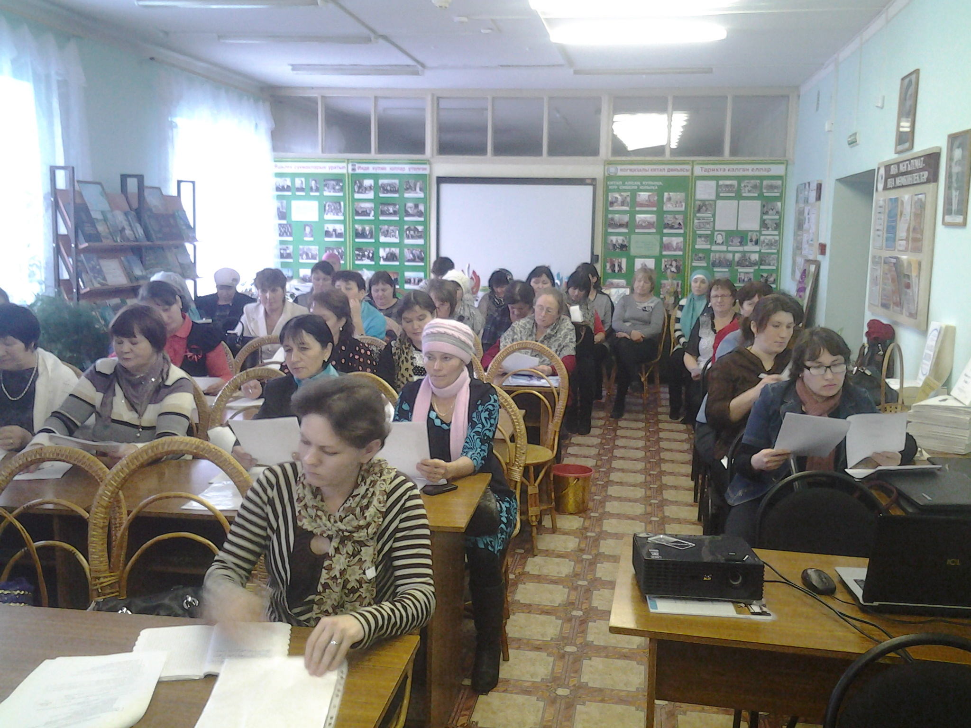

Slide 3
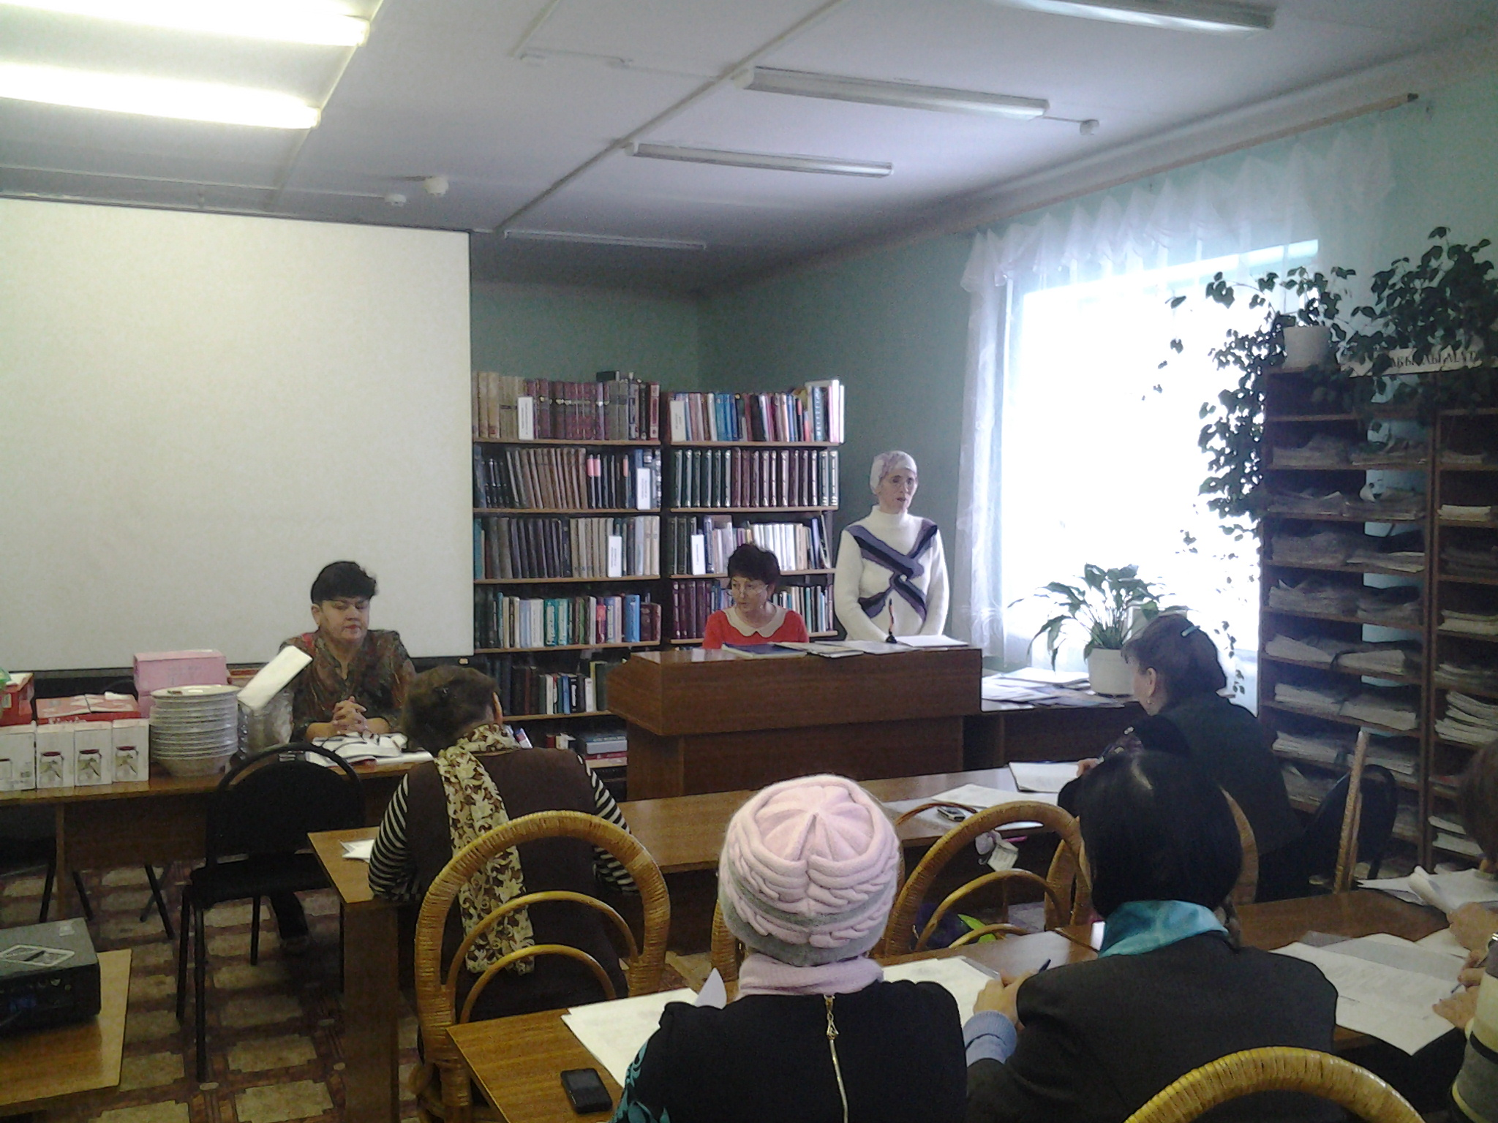

Slide 4
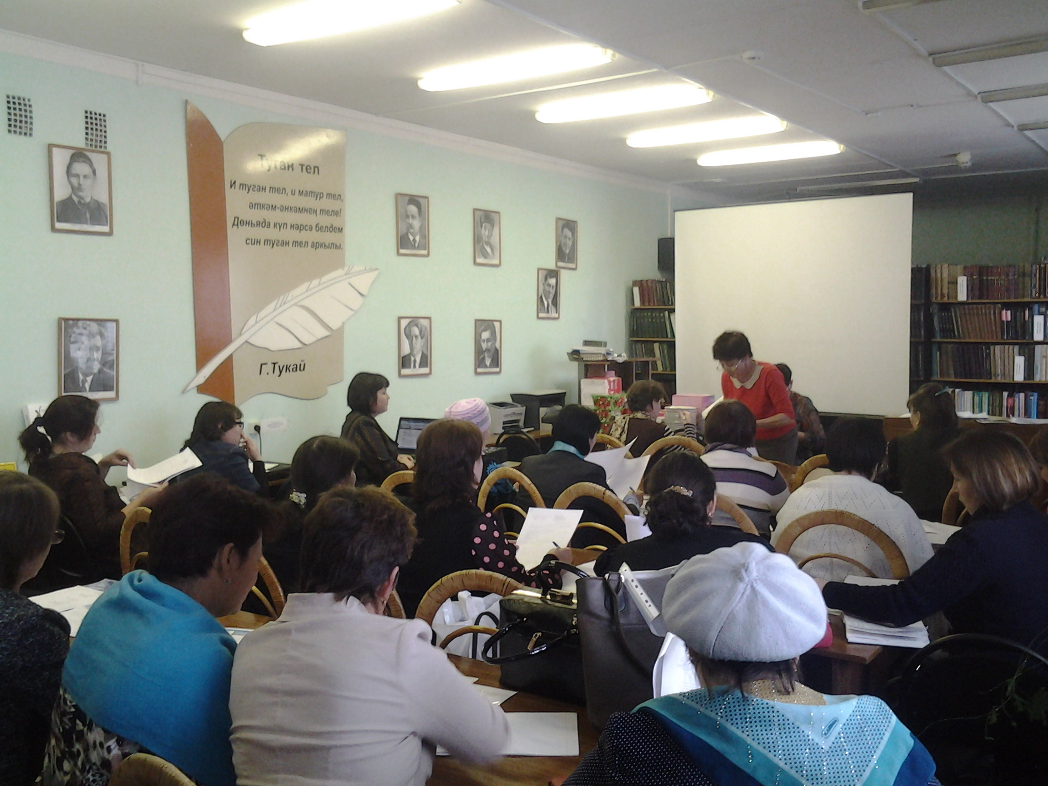

Slide 5
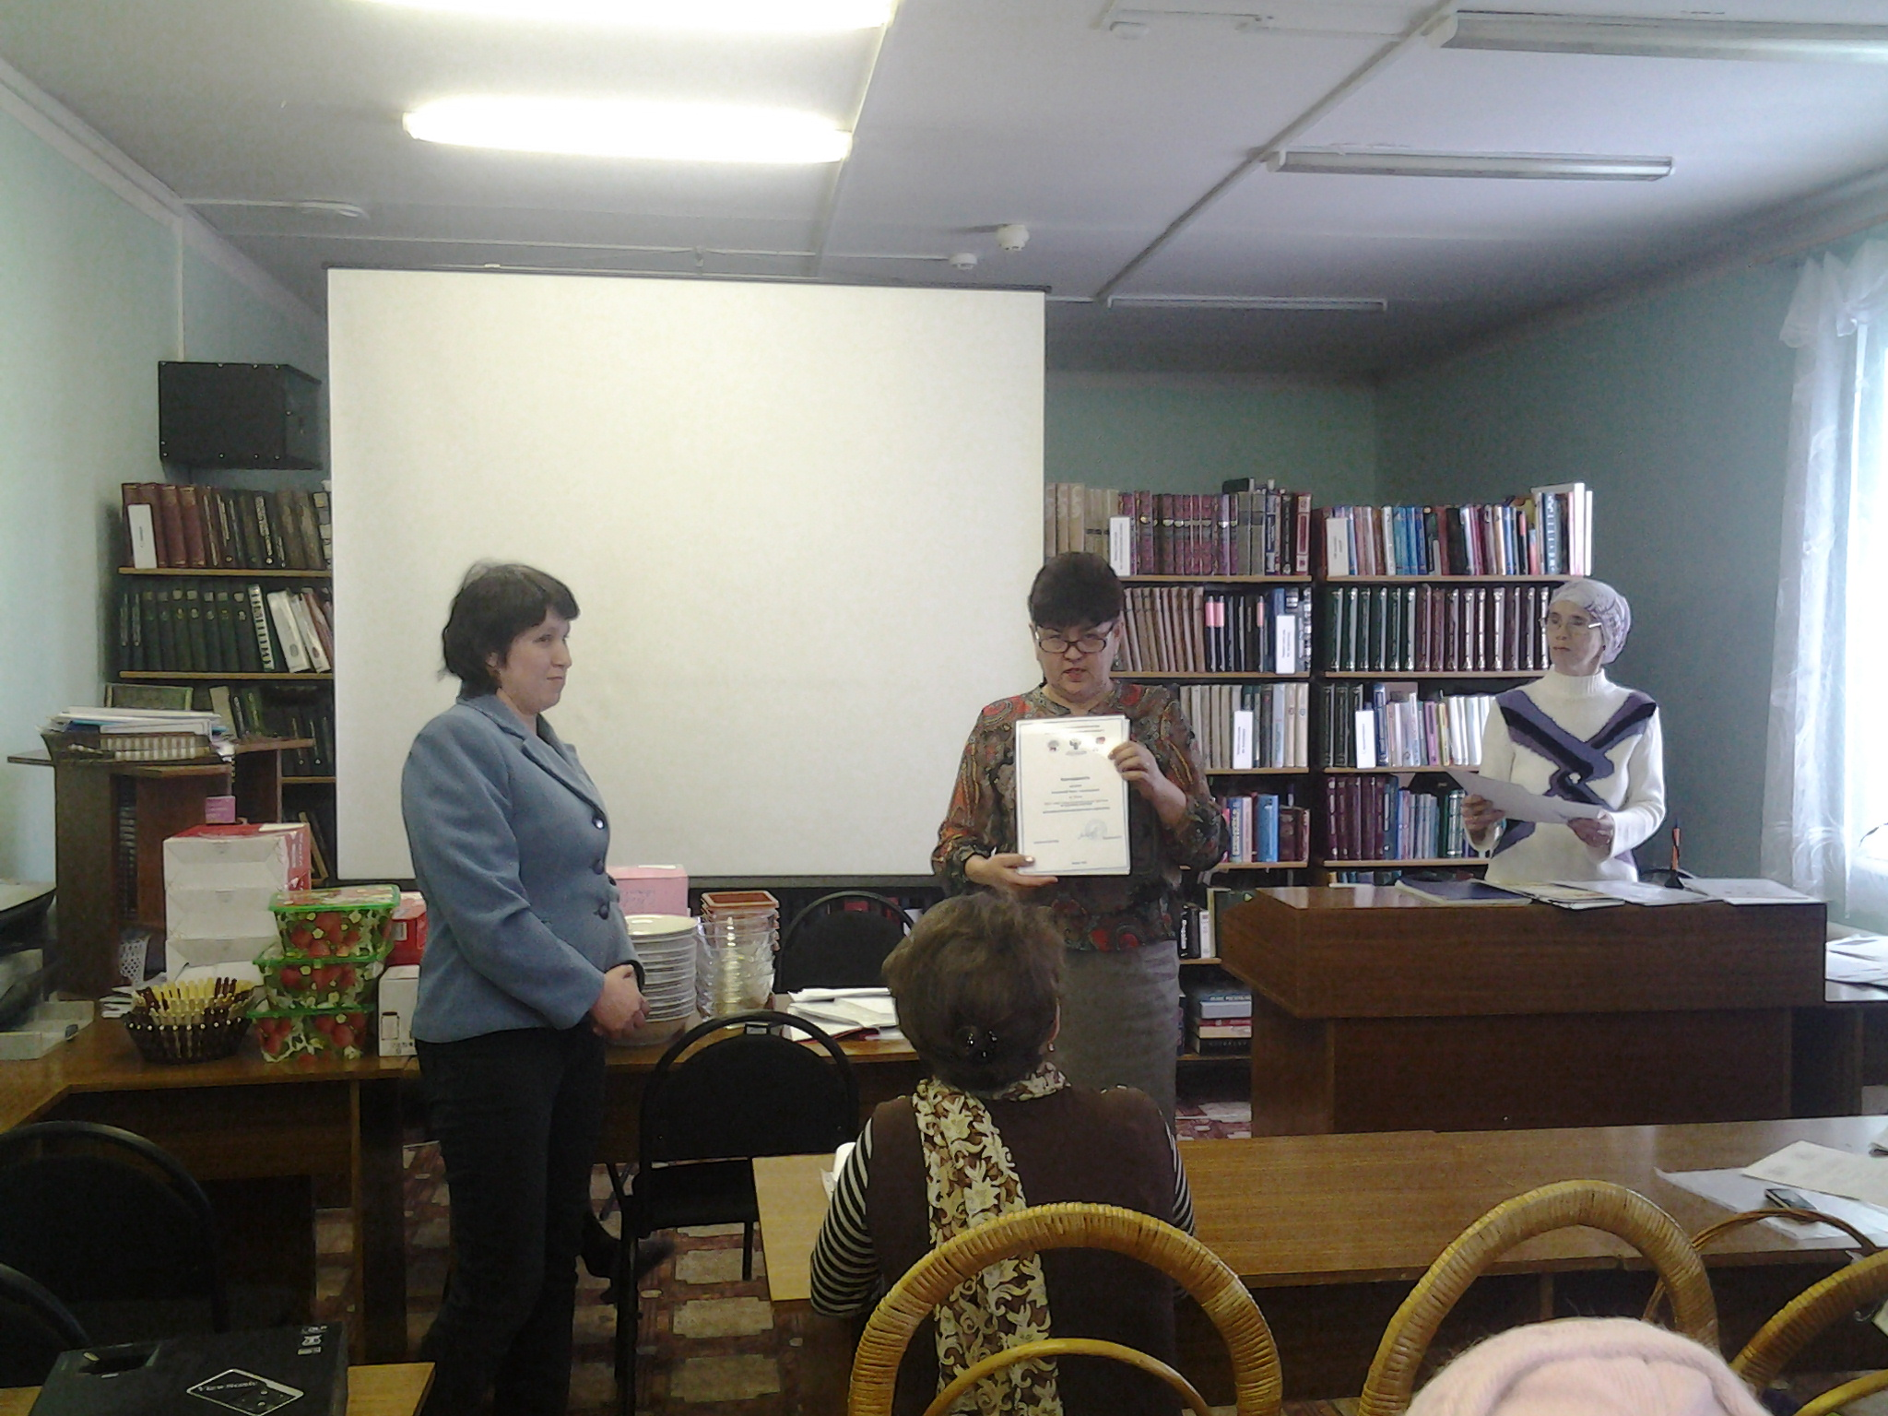

Slide 6
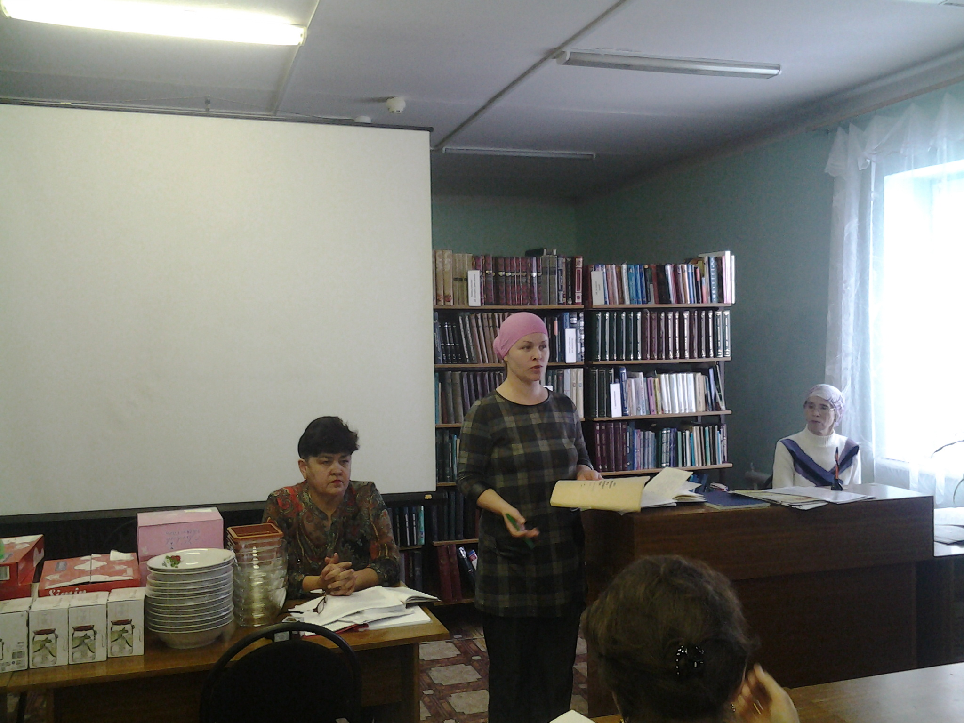

Slide 7
